Slide 1
Windows环境下的ROP
二进制安全系列
@author: 玉涵
@blog: https://r00tk1ts.github.io @date: 2018-07-18

Slide 2
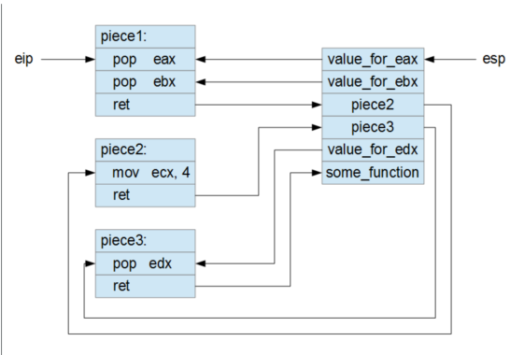
ROP的本质
复用已存在于各个模块的代码片段：
模块基址要已知
代码片段通常是ret结尾
仅使用栈来控制数据和程序执行流。
可以stack pivot->fake stack
调用感兴趣的库函数；或者调用开启X权限或关闭DEP的函数；或者调用分配+复制函数。
要点：
如何找到合适的gadget并串在一起，达成最终目的。
根据具体情况，ROP链的构造难度不一而论。

Slide 3
ROP的类别
和Linux环境相仿，Windows下用于绕过DEP的ROP也大抵分为两类：
第一类是原生的源自ret2lib的思想，整个攻击链仅仅用到了程序已有的指令gadget，并没有使用自己diy的shellcode。
第二类则在第一部分利用已有gadget，第二部分又分为两类：
调用VirtualProtect/mprotect等函数来启用堆栈/可用数据段的X可执行权限；
调用HeapCreate/mmap + memcpy等函数来将部署在堆栈上（栈溢出）的shellcode拷贝自新分配的内存区（堆），该内存区申请时指定X可执行属性。
此外，各个平台还有自己特立独行的方法，比如Windows还有SetProcessDEPPolicy和NtSetInformationProcess。

Slide 4
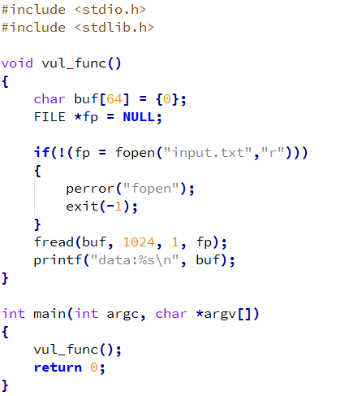
源自ret2lib的原生ROP
编译链接选项：
禁用/GS: cookie
Basic Runtime Checks: Default
启用/NXCOMPAT
/DYNAMICBASE: YES
ROP需求：
WinExec(“cmd.exe”, SW_SHOW);
ExitThread(0);
Note：
假定”cmd.exe”字符串不在任何模块中存在，需要自己构造。
不能通过另外两种手法，执行自己的shellcode，要用ret2lib的方式。

Slide 5
源自ret2lib的原生ROP
Gadget1需要栈顶向下移位，返回到gadget2；
Gadget2需要用\x00替换.exe后的\xff字节并返回到gadget3；
Gadget3修正WinExec的第一个参数，指向cmd.exe字符串起始地址，然后返回到gadget4；
Gadget4调整栈顶指针，使其返回到WinExec栈帧位置；
但具体环境ROP的构造是一件很痛苦的事，要考虑非常多的因素，还要根据已有的gadget拼凑。
鉴于exp代码篇幅太长，直接看我在Win7中的演示吧。

Slide 6
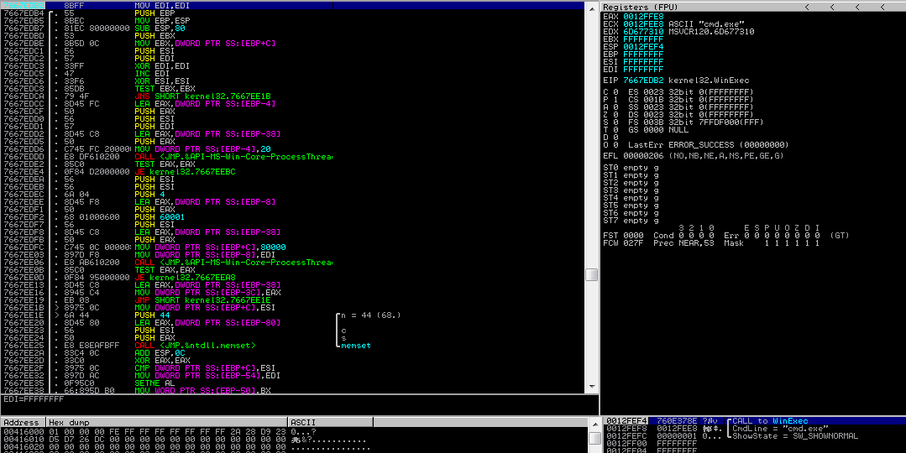
源自ret2lib的原生ROP

Slide 7
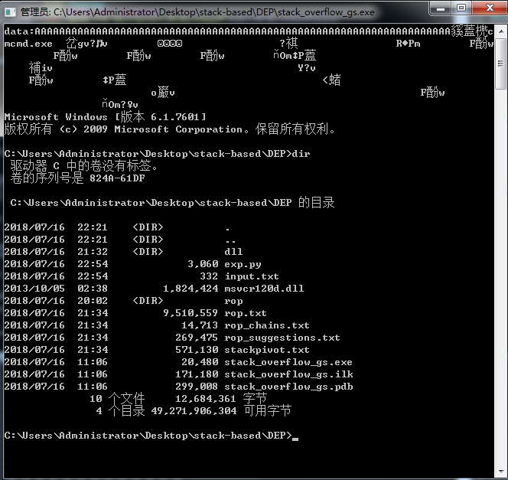
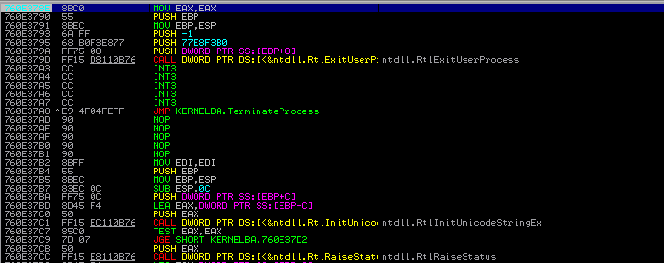

源自ret2lib的原生ROP

Slide 8
利用Win API绕过DEP
Windows下,DEP可配置的选项:
AlwaysOn (始终开启)
AlwaysOff (始终关闭)
OptIn: 仅为基本的Windows程序和服务启动DEP
OptOut:为除用户指定程序之外的所有程序和服务启用DEP
各式各样绕过DEP的方法:
VirtualProtect()：让内存可执行.
VirtualAlloc()：分配可执行的内存.
注意:要用VirtualAlloc()分配已提交的内存.只要分配某个已提交分页中一个单字节(长度=1),就可以让该字节所在的整个分页都具有可执行属性了.
HeapCreate() + HeapAlloc() + 拷贝内存.
SetProcessDEPPolicy()：关闭DEP.如果DEP是AlwaysOn(一直开启)或者SetProcessDEPPolicy()已经被当前进程调用过了,那么这种方法就不起作用了.
NtSetInformationProcess()：关闭DEP.如果DEP是AlwaysOn(一直开启)或者该模块编译时加了编译选项/NXCOMPAT,再或者该函数已经被当前进程调用过了,则这种方法就不起作用了.

Slide 9
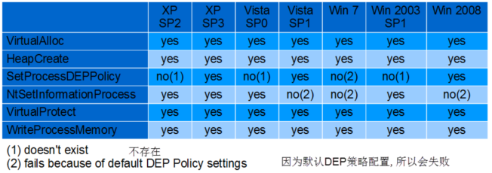
利用Win API绕过DEP
Corelan Team 2010年给出的总结表
案例演示：stack_overflow.exe
1. Win 7下VirtualProtect
2. Win 7下VirtualAlloc
课后探索：
1. Win8.1/10以后的表现如何？是否有其他干扰源？
2. 自己构造HeapCreate+HeapAlloc+WriteProcessMemory

Slide 10
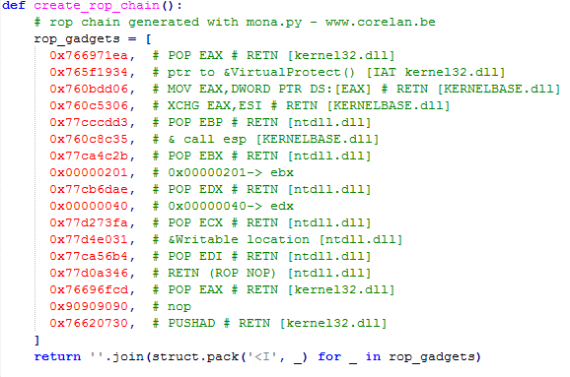
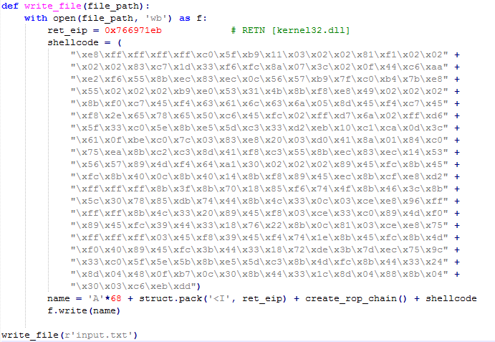
VirtualProtect范例
!mona rop –m “kernel32.dll,ntdll.dll,kernelbase.dll”
Corelan Team的mona会生成rop_chains.txt，自动生成左图的rop chain。

Slide 11
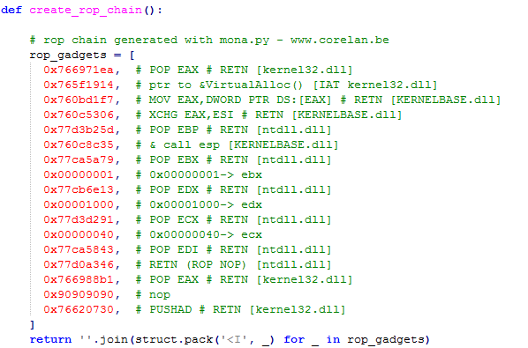
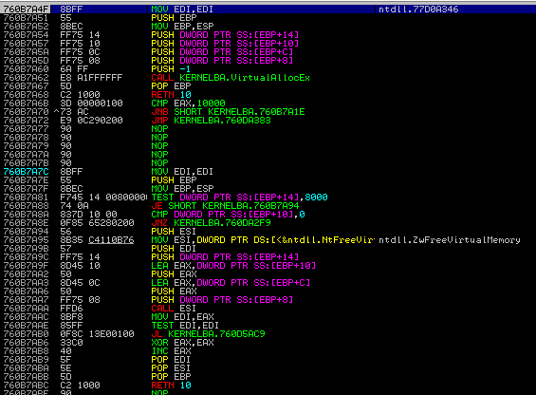
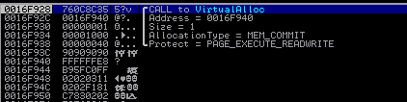
VirtualAlloc范例
Corelan Team的mona插件生成的自动rop_chain.txt并不智能，也没有做什么神奇的事情，不过是按照一种模板生搬硬套。
当前仅支持VirtualProtect和VirtualAlloc。

Slide 12
references
现代化windows漏洞利用程序开发-9.Exploitme3(DEP)
Exploit writing tutorial part 6 : Bypassing Stack Cookies, SafeSeh, SEHOP, HW DEP and ASLR
利用ROP绕过DEP（Defeating DEP with ROP）调试笔记
《0day安全：软件漏洞分析技术》第十二章
《Windows PE权威指南》第四章
《程序员的自我修养：链接、装载与库》
ASLR/DEP绕过技术概览
VirtualProtect
VirtualAlloc
HeapCreate
HeapAlloc
WriteProcessMemory

